Slide 1
《企业知识产权合规管理体系》解读

Slide 2
《企业知识产权合规管理体系 要 求》GB/T29490-2023修订情况
青海省专利服务中心有限公司

Slide 3
修订背景
国家标准《企业知识产权管理规范》(GB/T29490-2013)于2013年颁布实施，是我国首个知识产权领域国家标准。标准颁布以来，得到了大批企业的贯彻实施，超过8万家企业通过了知识产权管理体系认证，有力促进了企业知识产权意识和管理水平的提升。
加强企业基础
管理能力建设
大幅度提升企业知识产权创造、运用、保护和管理能力。
提升企业知识
产权意识
企业越来越重视知识产权，尤其是最高管理者的知识产权意识得到提升。
提升企业市场
竞争力
企业的知识产权创造、运用、保护和管理能力提高市场力明显增强。
青海省专利服务中心有限公司

Slide 4
国务院印发《关于促进高新技术产业开发区高质量发展的若干意见》:建立健全研发和知识产权管理体系
工信部、发改委、科技部、知识产权局等17部门《关于健全支持中小企业发展制度的若干意见》:实施中小企业知识产权战路推进工程(优化中小企业知识产权管理体系)
知识产权局、国资委联合印发《关于推进中央企业知识产权工作高质量发展的指导意见》: 鼓励有条件的企业贯彻实施《企业知识产权管理规范》(GB/T29490-2013)，优化知识产权管理体系
修订背景
政 策 推 动
国家知识产权局、工信部《关于知识产权助力专精特新中小企业创新发展的若干措施》:推动知识产权管理融入企业创新全过程。
中办、国办《关于促进中小企业健康发展的指导意见》
实施中小企业知识产权战略推进工程(优化中小企业知识产权管理休系)
国务院促进中小企业发展工作领导小组《提升中小企业竞争力若干措施》: 实施中小企业知识产权战略推进工程(优化中小企业知识产权管理体系)
工信部、发改委、科技部、知识产权局等19部门《“十四五”促进中小企业发展规划》:深入实施中小企业知识产权战略推进工程(优化中小企业知识产权管理休系
青海省专利服务中心有限公司

Slide 5
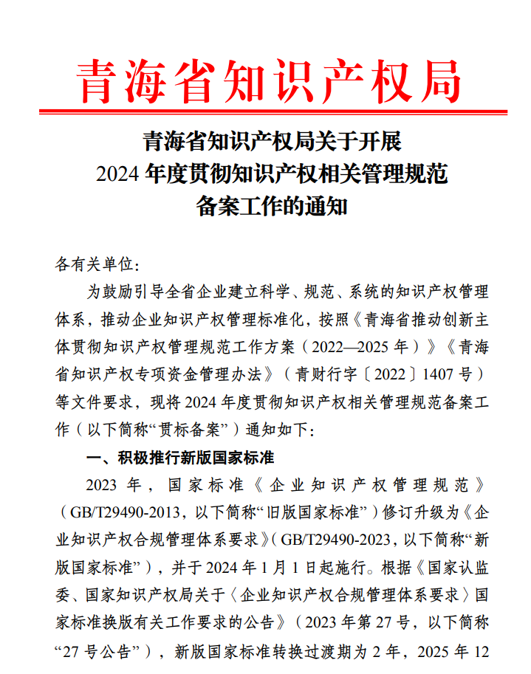
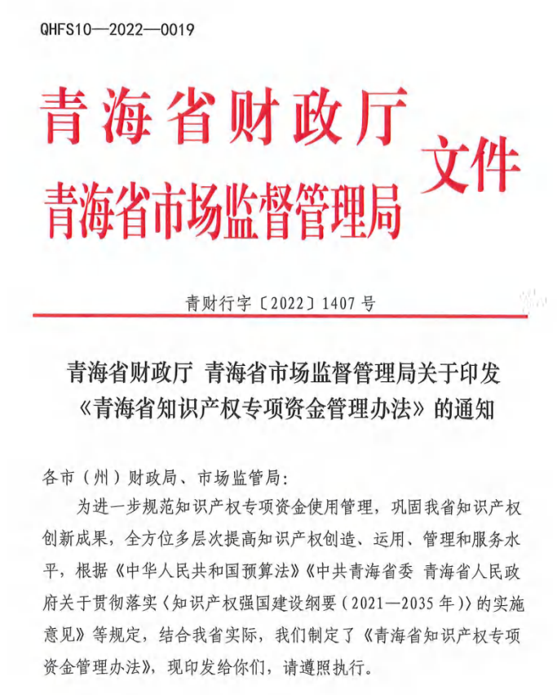
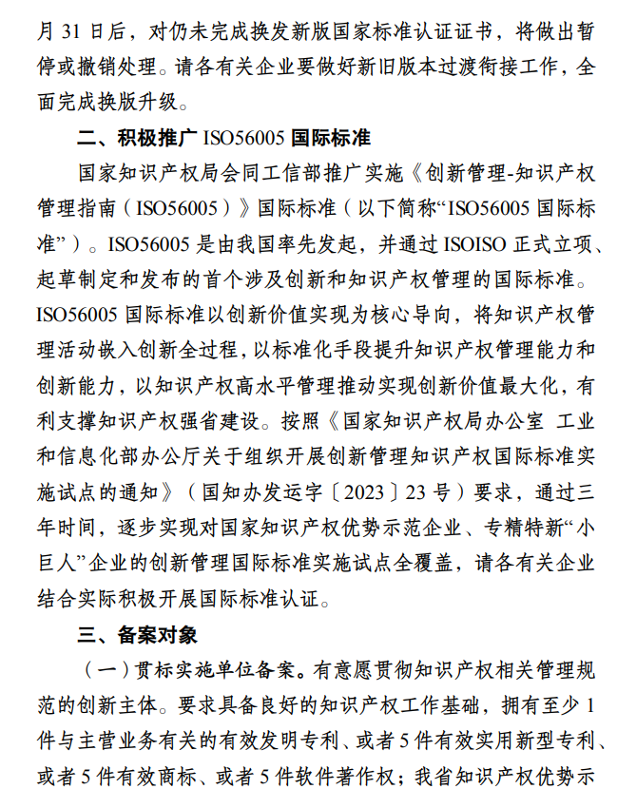
政 策 推 动
修订背景
青海省专利服务中心有限公司

Slide 6
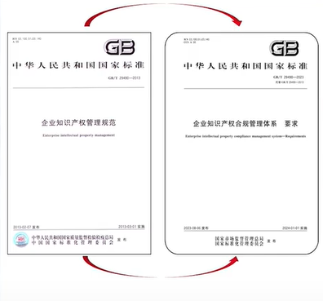
修订背景
原标准已出台十年，需作适应性更新调整
坚持问题导向
突出务实有效
强化对标协调
青海省专利服务中心有限公司

Slide 7
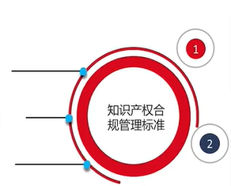
修订背景
针对现行标准与当前企业经营发展内外部环境要求不适应、不匹配的问题，对标准内容进行重点调整和系统完善，以更好满足新时代提升企业知识产权竞争力、支撑创新发展的需要
坚持问题导向
突出务实有效
强化对标协同
提供知识产权合规管理的标准化、全流程指引，显著提升了标准对于企业守底线、控风险和降低信用成本的有效性。
对照国际组织发布的管理体系高层结构，强化与其他相关标准的协同融合，降低企业贯标难度与负担。
青海省专利服务中心有限公司

Slide 8
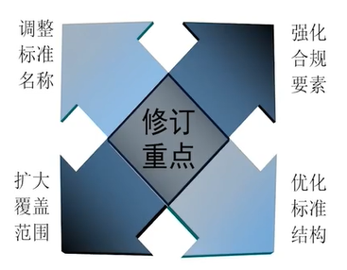
修订背景
青海省专利服务中心有限公司

Slide 9
特点1：强化合规要素
名称修改
本次修订将标准名称调整为“企业知识产权合规管理体系 要求”，更加准确地反映出新标准以知识产权合规管理体 系为运行内核，以“要求”作为核心技术要素的特点，强 化了与后续贯标认证相关工作的衔接。
正文+附录中出现“合规”121次
青海省专利服务中心有限公司

Slide 10
特点2：优化结构
本次修改结构上全面对标国际标准化组织ISO的高层架 构（HLS），结构更加完整，系统性更强。
青海省专利服务中心有限公司

Slide 11
特点3：扩大范围
1.针对前版标准将专利作为主要管理对象的情况，此次 修订强化了对知识产权类型的全面覆盖，对专利、商标、 版权、地理标志、商业秘密等多种类型知识产权分别提 出了获取、维护、运用、保护等管理要求。
2.在绩效评价中针对不同类型知识产权规定了审核重点。
3.在篇末增加了“附录A商业秘密管理的工具与方法”， 帮助企业能够通过建立知识产权管理体系管理好各类型 知识产权，为核心业务保驾护航。
青海省专利服务中心有限公司

Slide 12
特点4：增强适用性
适用
性
各类型企
业
各类型知 识产权
青海省专利服务中心有限公司

Slide 13
《企业知识产权合规管理体系 要 求》GB/T29490-2023贯标意义
青海省专利服务中心有限公司

Slide 14
案例1:上海J公司、朱某某假冒注册商标案
基本案情:上海市)智能电器有限公司(以下简称”公司”)注册成立于2016年1月，住所地位于浙江省嘉兴市秀洲区，公司以生产智能家居电器为主，拥有专利数百件，有效注册商标3件，近年来先后被评定为浙江省科技型中小企业、国家高新技术企业。公司有员工2000余人，年纳税总额1亿余元，朱某某系该公司股东及实际控制人。
2018年8月，上海T智能科技有限公司(以下简称“T公司”)与)公司治谈委托代加工事宜，约定由J公司为1公司代为加工智能垃圾桶，后因试产样品未达质量标准，且无法按时交货等原因，双方于2018年12月终止合作。为了挽回前期投资损失，2018年12月至2019年11月，朱某某在未获得商标权利人T公司许可的情况下，组织公司员工生产假冒T公司注册商标的智能垃圾桶、垃圾盒，并对外销售获利，涉案金额达560万余元。2020年9月11日，朱某某主动投案后被取保候审。案发后，J公司认罪认罚，赔偿权利人700万元并取得谅解。2020年12月14日，上海市公安局浦东分局以犯罪嫌疑单位J公司、犯罪嫌疑人朱某某涉嫌假冒注册商标罪移送浦东新区检察院审查起诉。
青海省专利服务中心有限公司

Slide 15
青海省专利服务中心有限公司

Slide 16
案例2:张家港S公司、雎某某销售假冒注册商标的商品案
基本案情:张家港市S五交化贸易有限公司(以下简称S公司)2015年6月注册成立，注册资本200万元，。
2018年11月22日，张家港市市场监督管理局在对S公司进行检查时，发现该公司疑似销售假冒“SKF商标的轴承，并在其门店及仓库内查获标注“SKF“商标的各种型号轴承27829个，金额共计68万余元。2018年12月17日，张家港市市场监督管理局将该案移送至张家港市公安局。2019年2月14日，斯凯孚(中国)有限公司出具书面的鉴别报告，认为所查获的标有“SKF“商标的轴承产品均为侵犯该公司注册商标专用权的产品。2019年2月15日，张家港市公安局对本案立案侦查。
青海省专利服务中心有限公司

Slide 17
青海省专利服务中心有限公司

Slide 18
知识产权与创新的高度融合关系决定了对其进行合规管理的必要性。
知识产权合规可以帮助企业建立规范高效的知识产权业务流程，确保知识产权引入、使用、转化等合法合规，助力企业产业安全、防范风险，降低知识产权犯罪；
提升企业知识产权管理能力和效率，塑造核心竞争力，提高创新收益，更好地满足企业高质量发展的需要。
青海省专利服务中心有限公司

Slide 19
贯标流程
① 贯标筹备 指定管理者代表、领导小组、实施小组成员
② 调查诊断
③ 构建体系
设置本体系架构、知识产权部门，明确管理职责和权限
系统性、合规性、适宜性、有效性、全面性、唯一性
④ 编制文件
⑤ 文件审核
⑥ 文件发放与培训
⑦ 实施运行
⑧ 内审、管理评审
⑨ 认证及后续活动
青海省专利服务中心有限公司

Slide 20
《企业知识产权合规管理体系 要求》GB/T29490-2023解读
青海省专利服务中心有限公司

Slide 21
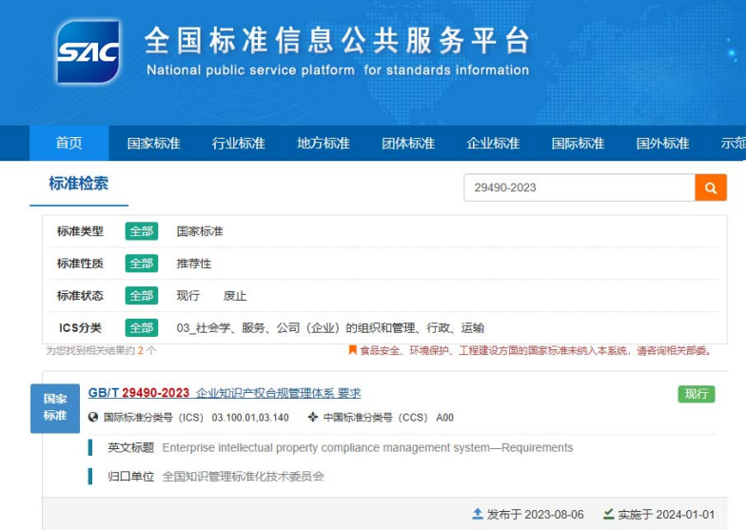
青海省专利服务中心有限公司

Slide 22
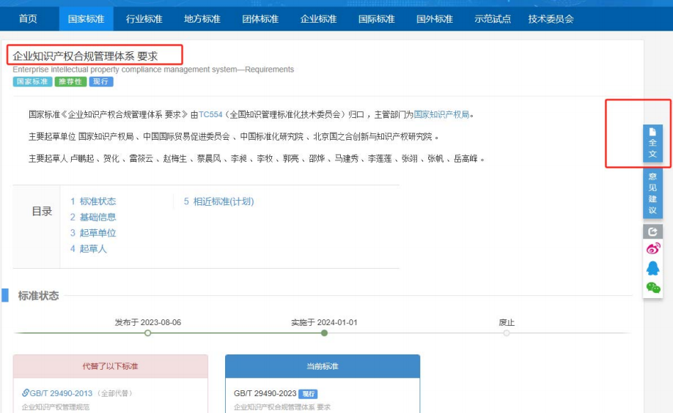
青海省专利服务中心有限公司

Slide 23
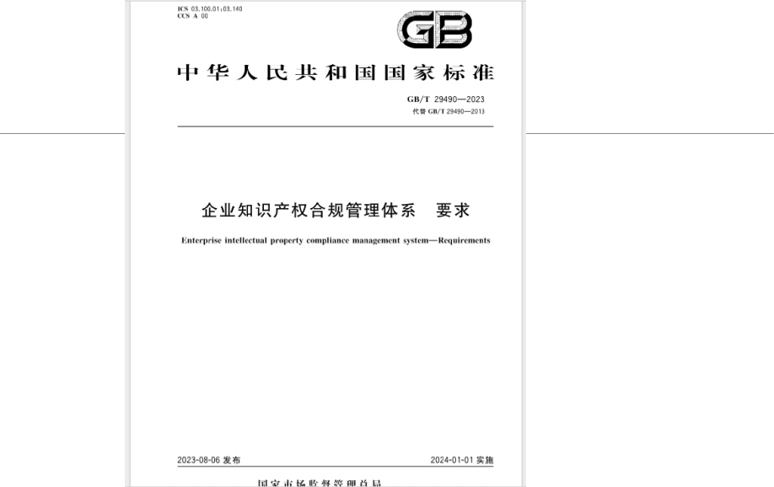
青海省专利服务中心有限公司

Slide 24
引言-概述
本文件提供基于过程方法的知识产权管理模型，指导企业策划、实 施和运行、评审和改进知识产权合规管理体系。
本文件采用过程方法，该方法结合了“策划-实施-检查-改进” （PDCA）循环和基于风险的思维。
过程方法使企业能够策划过程及其相互作用。
PDCA循环使企业能够确保其过程得到充分的资源和管理，确定改进 机会并采取行动。
基于风险的思维是实现企业知识产权合规管理体系有效性的基础。 为满足本文件的要求，企业需策划和实施应对风险和机遇的措施，履 行知识产权合规义务，实现知识产权合规管理体系稳定、有效、持续 成功的目标。
青海省专利服务中心有限公司

Slide 25
引言-过程方法
利用资源将输入转化为输出的任何一项或一组活动可视为一个过程。通常， 一个过程的输出将直 接成为下一个过程的输入。
企业知识产权合规管理体系输入是企业经营发展对知识产权管理的需求，一般包括：
a) 研发新技术、新产品、新工艺；
b) 提高产品附加值，扩大市场份额；
c) 防范知识产权风险，保障经营安全；
d) 提高生产经营效率，增加经济效益。
通过持续实施并改进知识产权合规管理体系，履行知识产权合规义务，以防范知识产权风险，实 现知识产权价值。 输出一般包括：
a) 激励创造知识产权，促进技术创新；
b) 综合创造知识产权，改善市场竞争地位；
c) 全面保护知识产权，支撑企业持续发展；
d) 系统管理知识产权，提升企业核心竞争力。
青海省专利服务中心有限公司

Slide 26
本文件采用的过程方法：
1
2
P：策划
理解企业所处的环境及相关方的知 _{P}
产权合规管理体系的方针、目标及 D
其过程，识别并应对风险和机遇，
确定实现结果所需的资源以及必要
⁴ A
A：改进 C
根据检查结果持续改进知识产权合规管
理体系及其绩效。
D：实施
a) 在企业的业务环节（产品和/或服务 的立项、研发/设计/创作、采购、 生产和服务提供、销售和售后）中 获取、维护、运用和保护知识产权， 履行知识产权合规义务；
识产权管理需求和期望，建立知识
的措施。
3
C：检查
根据方针、目标、要求和策划的活动， 对过程以及产品和/或服务进行监测 和评价，并报告结果。
青海省专利服务中心有限公司

Slide 27
指导原则
a)战略导向。统一部署经营发展、创新创造和知识产权战略，使三者 互相支撑、互相促进；
b)领导重视：最高管理者的支持和参与是知识产权管理的关键，最高 管理者全面发展知识产权管理，确保知识产权合规义务得到履行；
c)全员参与：知识产权涉及企业各业务领域和各业务环节，所有人员 遵守知识产权合规义务；
d)全程管理 ：企业在产品和/或服务的全生命周期开展知识产权管理， 全过程履行知识产权合规义务，防范知识产权风险，实现知识产权 价值。
青海省专利服务中心有限公司

Slide 28
与其他管理体系标准的关系
本文件采用ISO制定的管理体系标准框架，以提高于其他管理 体系标准的协调一致性。
本文件遵循合规管理思路，将合规管理体系（见GB/T35770） 的要件融入企业知识产权管理体系，提出企业知识产权合规管理 体系的要求，指导企业策划、实施和运行、评审和改进知识产权 合规管理体系。
青海省专利服务中心有限公司

Slide 29
企业知识产权合规管理体系 要求
1范围 | 6策划
2规范性引用文件 | 7支持
3术语和定义 | 8运行
4企业环境 | 9绩效评价
5领导作用 | 10改进
青海省专利服务中心有限公司

Slide 30
1范围
本文件规定了企业知识产权合规管理体系的要求。
本文件适用于有下列情形的企业：
a)拥有与主营业务相关的知识产权；
b)建立、运行并持续改进知识产权合规管理体系；
c)提升知识产权管理水平；
d)寻求外部组织对其知识产权合规管理体系的评价。
事业单位、社会团体等其他组织， 参照本文件相关要求执行。
青海省专利服务中心有限公司

Slide 31
2规范性引用文件
下列文件中内容通过文中的规范性引用而构成本文件必 不可少的条款。其中，注日期的引用文件，仅该日期对 应的版本适用于本文件；不注日期的引用文件，其最新 版本（包括所有的修改单）适用于本文件。
GB/T19000 | 质量管理体系 基础和术语
GB/T21374 | 知识产权文献与信息 基本词汇
GB/T35770 | 合规管理体系 要求及使用指南
GB/T39551（所有部分） 专利导航指南
青海省专利服务中心有限公司

Slide 32
3术语和定义
3.1知识产权是权利人依法就下列客体享有的专有的权利：
-作品；
-发明、实用新型、外观设计； -商标；
-地理标志；
-商业秘密；
-集成电路布图设计；
-植物新品种；
-法律规定的其他客体。
青海省专利服务中心有限公司

Slide 33
3术语和定义
3.2知识产权合规义务
企业强制性地必须遵守的涉及知识产权的要求，以及在此 基础上企业自愿选择遵守的涉及知识产权的要求。
注1：强制性地必须遵守的涉及知识产权的要求，通常来源 于法律法规、政策规范等。
注2：自愿选择遵守的涉及知识产权的要求，通常来源于内 部规章制度，相关行业标准、准则，签订的合同、协议等。
青海省专利服务中心有限公司

Slide 34
3术语和定义
3.3知识产权合规
履行企业的全部知识产权合规义务。
3.4管理体系
企业为确立方针和目标以及实现这些目标的过程所形成的相互关联货相互 作用的一组要件。
注1：一个管理体系可能针对一个或几个主题。
注2：管理体系要件包括企业的结构、岗位和职责、策划和运行。
3.5知识产权合规管理体系
企业建立方针、目标，以实现规范知识产权管理、履行知识产权合规义务、 防范知识产权风险、维护利益和保障发展的管理体系。
青海省专利服务中心有限公司

Slide 35
3术语和定义
3.6相关方 | 能够影响决策或活动、受决策或活 动影响或自认为受决策或活动影响 的个人或组织。
3.7方针 | 由最高管理者发布的企业的宗旨和 方向。
3.8知识产权方针 | 知识产权工作的宗旨和方向。
3.9目标 | 要实现的结果。
3.10知识产权目标 | 企业根据其知识产权方针（3.8）建 立的目标（3.9）。
青海省专利服务中心有限公司

Slide 36
3术语和定义
3.11成文信息 | 企业需要控制和保持的信息及其载 体。
3.12知识产权手册 | 规定知识产权合规管理体系（3.5） 的相关成文信息（3.11）。
3.13专利导航 | 在宏观决策、产业规划、企业经营 和创新活动中，以专利数据为核心 深度融合各类数据资源，全景式分 析区域发展定位、产业竞争格局、 企业经营决策和技术创新方向，服 务创新资源有效配置，提高决策精 准度和科学性的新型专利信息应用 模式。
青海省专利服务中心有限公司

Slide 37
4企业环境
4.1 | 理解企业及其环境
4.2 | 理解相关方的需要和期望
4.3 | 确定知识产权合规管理体系的范围
 | 4.3.1 知识产权合规管理体系范围的影响事项
 | 4.3.2 知识产权合规管理体系范围
4.4 | 知识产权合规管理体系及其过程
4.5 | 知识产权合规义务
青海省专利服务中心有限公司

Slide 38
4企业环境
4.1 理解 企业 及其 环境 | 企业应确定与其宗旨相关，并影响实现知识产权合规管理体系预期结果 的能力的外部和内部事项，包括但不限于：
 | a)经济和社会发展状况;
 | b)法律和监管环境; 注：法律和监管环境不仅包括涉及知识产权的法律法规与政策规范，还 包括与合规管理相关的政策规范，如《中央企业合规管理办法》等。
 | c)企业所处产业市场环境和技术发展趋势、产业政策和产业规划等；
 | d)企业的价值观、经营战略、文化、知识、经验和绩效；
 | e)企业的创新战略、知识产权战略、品牌战略、产品和／或服务所涉及 的核心技术；
 | f)公司的知识产权状况。 企业应对这些外部和内部事项的相关信息进行识别、监视和评审。
青海省专利服务中心有限公司

Slide 39
4.2理解相关方的需要和期望
对知识产权合规管理会造成影响的相关方可以包括但不限 以下几种情况：
政府部门 | 市场监督局、科技局、国家知识产权 局、法院、知识产权保护中心等的要 求；
投资方 | 对投资、融资、企业重组、合并、拆 分的要求；
合作方 | 客户、供应商、外协厂商、高校、知 识产权联盟等对研发、采购、生产、 销售、委托/合作开发的要求；
竞争对手 | 对专利许可的要求，对知识产权风险、 知识产权布局的影响；
部门和员工的要求 | 除对相关方的要求进行识别外，在相 关方的要求进行变化时需及时组织评 审，确定该变化对公司知识产权合规 管理体系的影响。
相关方对企业知识产权管理具有影响 或潜在影响，企业应确定：
a）与企业知识产权合规管理体系有
b）这些相关方的需求；
c) 哪些需求将通过知识产权合规管 理体系予以解决。
企业应对这些相关方的信息及其相关 需求进行识别、监视和评审。
关的 相关方
青海省专利服务中心有限公司

Slide 40
4.3确定知识产权合规管理体系的范围
4.3.1知识产权合规管理体系范围的影响事项
公司应明确知识产权合规管理体系的边界和适用性，以 确定其范围。
公司应结合以下内容确定知识产权合规管理体系的范围：
a)4.1中提及的各种外部和内部事项；
b)4.2、4.5中提及的需求；
c)公司的产品和/或服务。
青海省专利服务中心有限公司

Slide 41
4.3.2知识产权合规管理体系范围
4.3.2知识产权合规管理体系范围
企业知识产权合规管理体系范围应通过成文信息进行明确，可获得并得到 保持。该范围应描述所覆盖的产品和/或服务类型。
本文件的全部要求适用于企业确定的知识产权合规管理体系范围，企业应 实施本文件的全部要求。
企业确定本文件的某些要求不适用于其知识产权合规管理体系范围，应说 明理由。
注1：根据企业的业务类型，本文件第8章相关要求的适用性调整，以不影响企业履行知识产权合规 义务的能力，不影响企业防范知识产权风险、实现知识产权价值、增强企业产品和/或服务的竞争力 为前提。
注2：本文件使用的“业务”一词能够广义地理解为涉及企业存在目的的核心活动。
青海省专利服务中心有限公司

Slide 42
4.4知识产权合规管理体系及其过程
4.4.1企业应按本文件的要求，建立、实施、保持和持续改进知识产权合规 管理体系，包括所需过程和相互作用，且应：
a)确定这些过程所需的输入和期望的输出；
b)确定知识产权管理所涉及的过程和过程之间的衔接和关联；
c)确定所需的准则和方法，包括评价和相关的绩效指标，以确保这些过程的 有效运行和控制；
d)确定这些过程所需的资源并确保其可获得；
e)确定这些过程的职责和权限，并分配到相关部门和人员；
f)按照6.1的要求，策划和实施所需的措施，确保控制风险和实现价值； g)评价这些过程，实施所需的变更，以确保实现这些过程的预期结果； h)确保过程和知识产权合规管理体系得到不断改进。
青海省专利服务中心有限公司

Slide 43
4.4知识产权合规管理体系及其过程
4.4.2在必要的范闱和程度上，企业应：
a)保持成文信息以支持过程运行；
b)保留成文信息以确信其过程按策划进行。
青海省专利服务中心有限公司

Slide 44
5领导作用
5.1领导作用和承诺 | 5.2知识产权方针
5.1.1最高管理者职责 | 5.3岗位、职责和权限
5.1.2最高管理者承诺 | 5.3.1管理者代表
5.1.3文化 | 5.3.2机构
青海省专利服务中心有限公司

Slide 45
5.1领导作用和承诺
5.1.1最高管理者职责
最高管理者是企业知识产权管理的第一责任人，应通过 以下活动实现知识产权合规管理体系的有效性：
a)制定知识产权方针，并确保与企业战略方向保持一致；
b)制定知识产权目标，并确保在企业内实现；
c)明确知识产权管理职责和权限，确保有效沟通；
d)确保知识产权合规管理体系要求融入企业的业务过程；
e)确保资源的配备；
f)实施管理评审。
青海省专利服务中心有限公司

Slide 46
5.1领导作用和承诺
5.1.2最高管理者承诺
最高管理者应承诺：
a)确保企业知识产权管理以高质量发展为目标，提升市场竞争 力；
b)确保在企业经营发展中运用知识产权实现短期和长期、显性 和隐性、财务和非财务的价值；
c)确保维护知识产权合规承诺,并妥善处理不合规和不合规行为；
d)确保知识产权合规义务得以履行，有能力识别、应对和预防 内外部事项导致的存在的及潜在的知识产权风险。
青海省专利服务中心有限公司

Slide 47
5.1领导作用和承诺
5.1.3文化
公司应在其内部各个层级建立、维护并推进文化建设，对履行
知识产权合规义务的共同行为准则，应做出积极的、明示的、 一 致且持续的承诺，最高管理者应鼓励和支持知识产权合规的行为， 阻止且不容忍损害知识产权合规的行为。
青海省专利服务中心有限公司

Slide 48
5.2知识产权方针
最高管理者应制定、实施和保持知识产权方针，并确保方针：
a)与企业的经营发展相适应，且能够支持企业的战略方向；
b)遵守知识产权合规义务；
c)在企业内部得到沟通、理解和应用；
d)在持续适宜性方面得到评审；
e)可获取并保持成文信息；
f)包括持续改进知识产权合规管理体系的承诺。
青海省专利服务中心有限公司

Slide 49
5.3岗位、职责和权限
5.3.1 管理者 代表 | 最高管理者应在企业管理层中指定专人作为管理者代表，授权其承担 以下职责：
 | a)确保知识产权合规义务的履行，并得到全体员工的理解、支持与配 合；
 | b)确保知识产权合规管理体系的建立、实施和保持；
 | c)确保就已识别的知识产权合规义务的职责在企业内得到适当分配：
 | d)向最高管理者报告知识产权合规管理体系的绩效和改进需求；
 | e)确保全体员工对知识产权方针和目标的理解；
 | f)落实知识产权合规管理体系运行和改进需要的各项资源；
 | g)确保沟通的有效性。
 | 注：管理者代表由最高管理者授权，一般在企业管理层负责知识产权 管理、合规管理或其他管理的人员中指定。
青海省专利服务中心有限公司

Slide 50
5.3岗位、职责和权限
5.3.2 机构 | 建立知识产权管理机构并配备专业的专职或兼职工作人员， 承担以下职责：
 | a)推进识别知识产权合规义务，监督已识别的知识产权合规 义务的职责在企业内得到适当分配；
 | b)负责就知识产权合规相关事项提出建议；
 | c)负责企业知识产权工作计划制定和实施，监督和考核完成 情况；
 | d)负责企业知识产权日常管理工作；
 | e)负责统筹与其他管理机构的知识产权管理工作；
 | f)宜建立专利导航工作机制，参与重大项目的知识产权布局。
青海省专利服务中心有限公司

Slide 51
6策划
6.1 | 通则
6.2 | 知识产权目标及其实现的策划
 | 6.2.1知识产权目标策划
 | 6.2.2知识产权目标实现策划
6.3 | 针对变更的策划
青海省专利服务中心有限公司

Slide 52
6.1通则
企业应通过以下措施对知识产权合规管理体系所需过程进行策划、实施和控制， 以履行知识产权合规义务，应对知识产权风险，实现知识产权价值：
a)识别和更新适用的知识产权合规义务（见4.5），并为履行知识产权合规义 务确定所需的资源：
b)确定企业的知识产权类型和管理重点；
c)按知识产权类型制定知识产权获取、维护、运用、保护过程控制的要求，并 按照要求实施过程控制；
注：企业知识产权类型根据产品和／或服务的类型和环节确定．包括：专利、商标、著作权、 商业秘密、地理标志等。
d)在必要的范围和程度上，确定并保持、保留成文信息，以：
1)确信过程已经按策划进行；
2)证实知识产权合规义务的履行。
策划的实施结果应适宜企业的运行。
青海省专利服务中心有限公司

Slide 53
6.2知识产权目标及其实现的策划
6.2.1知识产权目标策划
在策划知识产权合规管理体系时．企业应结合4.1所提及的事项和4.2、4.5所 提及的需求，设定知识产权目标，以：
a)确保知识产权合规管理体系能够实现其预期结果；
b)确保履行知识产权合规义务；
c)增强有利影响；
d)预防或减少不利影响；
e)实现改进。
企业应针对相关职能、层次和知识产权合规管理体系所需的过程建立并保持知 识产权目标，并确保：
a)与知识产权方针保持一致；
b)保持成文信息并可考核；
c)与企业发展相适应；
d)适时更新。
青海省专利服务中心有限公司

Slide 54
6.2知识产权目标及其实现的策划
6.2.2知识 产权目标 实现策划
策划如何实现知识产权目标时，应确定：
a)实现目标的方法；
b)所需资源；
c)岗位和职责；
d)完成时间；
e)应对风险和机遇的措施；
f)如何在知识产权合规管理体系过程中整合并实施这
些措施（见4.4.1); g)评价措施的有效性。
注：有效性评价从履行知识产权合规义务、知识产权风险控制、 知识产权价值实现等方面开展。
青海省专利服务中心有限公司

Slide 55
6.3针对变更的策划
当企业确定需要对知识产权合规管埋体系进行变更时，变更应 按所策划的方式实施。企业应结合：
a)变更目的及其潜在后果；
b)知识产权合规管理体系的完整性；
c)资源的可获得性；
d)职责和权限的分配或再分配。
青海省专利服务中心有限公司

Slide 56
7支持
7.5
成文信 息
7.1
资源
7.2
能力
7.3
意识
7.4
沟通
青海省专利服务中心有限公司

Slide 57
7.1资源
7.1.1通则
企业应确定并提供所需的资源，以建立、实施、保持和持续改
进知识产权合规管理体系，应结合：
a)现有内部资源的能力和局限；
b)需要从外部获得的资源。
青海省专利服务中心有限公司

Slide 58
7.1资源
7.1.2 人员 | 企业应确定相关岗位及职责，并配备所需的人员，以有效实施知识产权合 规管理体系，并运行和控制其过程。包括：
 | a)所有人员应遵守知识产权合规义务，并报告知识产权合规疑虑、问题和漏洞；
 | b)通过劳动合同、劳务合同等方式对员工进行管理，约定知识产权权属、 保密范 围、保密义务、违约责任等；明确员工与知识产权相关的权利和义务，重要岗位 可约定竞业限制条件和补偿条款；
 | c)对新入职员工进行适当的知识产权背景调查，以避免侵犯他人知识产权；对研 发、设计、创作等与知识产权关系密切的岗位，要求新入职员工签署知识产权声 明；
 | d)对离退员工应进行知识产权事项提醒；涉及核心知识产权的员工离职时，可签 署离职知识产权协议或执行竞业限制协议；必要时对知识产权协议或竞业限制协 议的执行情况进行监控，及时发现商业秘密泄露或不正当使用的线索；
 | e)明确员工知识产权创造、保护和运用的奖励和／或报酬，明确员工造成知识产 权损失的责任。
青海省专利服务中心有限公司

Slide 59
7.1资源
7.1.3基础设施
企业应确定、提供并维护所需的基础设施，以确保知识产权合 规管理体系的运行。基础设施包括：
a)软硬件设备，如知识产权管理软件、数据库、计算机和网络 设施等；
b)办公场所。
青海省专利服务中心有限公司

Slide 60
7.1资源
7.1.4财务资源
企业应确定并提供财务资源，以有效实施知识产权合规管理体 系。财务资源可用于：
a)知识产权申请、注册、登记、维持、检索、分析、评估、诉
讼、培训和转移转化等事项：
b)知识产权管理机构运行；
c)知识产权激励。
青海省专利服务中心有限公司

Slide 61
7.1资源
7.1.5信息资 源 | 企业应创建并保将成文信息，规定了以下方面所需的 控制：
 | a)建立信息资源收集渠道，及时获取外部知识产权相 关信息；
 | b)对信息进行分类筛选和分析加工，并加以有效利用；
 | c)企业宜建立知识产权信息数据库，并有效维护和及 时更新；
 | d)企业可运用专利信息资源，构建专利导航工作机制。
 | 注：信息资源包括外部知识产权相关信息和内部知识。外部知识产权相关信 息包括所属领域、竞争对手的知识产权信息以及标准、学术交流、专业会议、 从外部相关方收集的信息和知识。内部知识包括经验、教训、未成文的知识 和经验，以及改进的结果。
青海省专利服务中心有限公司

Slide 62
7.2能力
企业应：
a)确定与知识产权合规管理体系运行相关人员的任职条件，确定 其所需具备的能力；
b)采取适当的教育、培训．提升与知识产权合规管理体系运行有 关人员的能力；
c)采取措施使相关人员获得知识产权检索、分析、评估等能力；
d)采取措施，提升人员履行知识产权合规义务的能力： e)保留适当的成文信息，作为人员能力的证据。
青海省专利服务中心有限公司

Slide 63
7.3意识
企业应确保与知识产权合规管理体系运行相关人员知晓：
a)知识产权方针；
b)知识产权目标；
c)他们对知识产权合规管理体系有效性的贡献，包括改进绩效的益处；
d)不符合知识产权合规管理体系要求的后果。
7.4沟通
企业应确保与知识产权合规管理体系相关的内部和外部的有效沟通。
青海省专利服务中心有限公司

Slide 64
7.5成文信息
7.5.1通则
企业的知识产权合规管理体系应包括：
a)本文件要求的成文信息；
b)企业所确定的、为确保知识产权合规管理体系有效性所需的成文信 息。
注：不同企业的知识产权合规管理体系成文信息的复杂程度可能不同， 取决于：
—企业的规模及其活动、过程、产品和／或服务的类型； —过程及其相互作用的复杂程度：
—人员的能力。
青海省专利服务中心有限公司

Slide 65
7.5成文信息
7.5.2知识产权手册
应创建知识产权手册并保持其有效性，具体内容包括：
a)涉及知识产权的机构设置、职责和权限；
b)知识产权合规管理体系过程之间相互关系的表述。
青海省专利服务中心有限公司

Slide 66
7.5成文信息
7.5.3创建和更新
在创建和更新成文信息时，企业应确保：
a)评审和批准，以保持适宜性和充分性；
b)相关要求明确；
c)标识和说明（如标题、日期、作者或文件编号） 清晰，易于识别、 取用和阅读。
青海省专利服务中心有限公司

Slide 67
7.5成文信息
7.5.4成文信息的控制 企业应控制知识产权合规管理体系及本文件要求的成文信息，以确保其：
a)在需要的场所和时间均可获得并适用；
b)得到充分的保护（例如：防止泄密、不当使用或完整性受损）。
为了控制成文信息，适用时，企业应实施以下活动：
-分发、访问、检索和使用；
注：对成文信息的＂访问“可能意味着仅允许查阅，或者意味着允许查阅并授权修改。 存储和保护，包括保持易读性；
更改的控制（例如：版本控制）；
——保留和处置。
企业应识别其确定的知识产权合规管理体系策划和运行所需的来自外部的成文信息，并予以控制。
青海省专利服务中心有限公司

Slide 68
8运行
8.1知识
产权基础
管理
8.2经营 管理
8.3知识
产权合规
管理
青海省专利服务中心有限公司

Slide 69
8运行
8.1知识 产权基 础管理 | 8.1.1知识产权获取 | 8.1.1.1通则
 |  | 8.1.1.2专利
 |  | 8.1.1.3商标
 |  | 8.1.1.4商业秘密
 |  | 8.1.1.5著作权
 |  | 8.1.1.6其他类型知识产权
 | 8.1.2知识产权维护
 | 8.1.3知识产权运用 | 8.1.3.1实施和使用
 |  | 8.1.3.2许可和转让
 |  | 8.1.3.3投融资
 |  | 8.1.3.4企业重组
 |  | 8.1.3.5标准化
 | 8.1.4知识产权保护 | 8.1.4.1风险管理
 |  | 8.1.4.2争议处理
青海省专利服务中心有限公司

Slide 70
8.1.1知识产权获取
8.1.1.1 通则 | 企业应创建并保持成文信息，以规定以下方面所需的控制：
 | a）根据知识产权目标，制定不同类型知识产权的获取计 划，明确获取的方式或途径；
 | 获取途径：原始取得（依法申请取得、依法自动取得）、继受取得（受让、许可、 赠与、继承）。如果计划获取著作权，途径为：自动获得后登记确认。
 | b）确保所获取的知识产权的数量和类型与企业的经营和 发展相适应;
 | 可以从以下几个方面考虑是否与企业的经营和发展相适应：
 | 1.企业目前的知识产权基础（包括知产人员的能力）；
 | 2.企业的研发费用以及理念知识产权支出占研发费用的比例；
 | 3.企业目前的项目数量，以往项目平局产出的知识产权的数量，项目实际的技术 创新水平。
青海省专利服务中心有限公司

Slide 71
8.1.1知识产权获取
8.1.1.1 通则 | c)通过受让等途径获取知识产权，应在受让前开展知识 产权尽职调查,评价知识产权的价值和权利的稳定性；
 | d)建立必要的审核机制或工作流程，排除以下行为：
 | l)非正常申请专利行为；
 | 2)不以使用为目的的商标恶意注册；
 | 3)不正当获取他人商业秘密；
 | 4)歪曲、篡改、剽窃他人作品；
 | 5)其他非法获取的情形；
 | e)企业应保留有关知识产权获取的成文信息，并实施有效的管理。
青海省专利服务中心有限公司

Slide 72
8.1.1知识产权获取
8.1.1.2 |  | 应满足以下要求：
专利 | a)确保专利质量得到管控， 适当时设定内部评价准则；
 | b)在申请专利前进行必要的检索和分析，以评价获得 专利权的前景以及可实现的价值；
 | c)保障发明创造人员的署名权。
青海省专利服务中心有限公司

Slide 73
8.1.1知识产权获取
8.1.1.3 |  | 应满足以下要求：
商标 | a)针对商标重要程度、使用范围和保护需求开展分析， 进行商标策划；
 | b)对拟注册的商标进行查询和分析；
 | c)监测已注册和提交注册申请的商标，其指定的使用 范围是否巳覆盖企业现有及未来的业务范围。
青海省专利服务中心有限公司

Slide 74
8.1.1知识产权获取
8.1.1.4 商业秘密
应满足以下要求：
a)通过遴选、密级划分等方式确定商业秘密的范围、 保密事项等；
b)应明确商业秘密的接触范围、流转要求和存证方 式。
青海省专利服务中心有限公司

Slide 75
8.1.1知识产权获取
8.1.1.5 著作权 | 应满足以下要求：
 | a)适时办理作品登记；
 | b)明确职务作品、委托作品、合作作品等著作权及与 著作权有关的权利的权属；
 | c)保留作品创作过程的记录；
 | d)保障作品作者的署名权。
8.1.1.6其他 类型知识产权 | 其他类型知识产权获取应按照相关法律法规及 其他要求执行。
青海省专利服务中心有限公司

Slide 76
8.1.2知识产权维护
企业应创建并保持成文信息，以规定以下方面所需的控制：
a)建立知识产权分类管理档案，进行日常维护；
b)知识产权权属变更与放弃；
c)宜进行知识产权相关会计信息披露；
d)宜建立知识产权会计核算档案，有条件的企业定期对知识产权的 成本和知识产权的产出效益进行核算；
e)宜对涉及知识产权的产品和／或服务的资料加以保管，包括宣传、 广告、促销、包装、说明书等；
f)宜进行知识产权分级管理；
g)应保留有关知识产权维护的成文信息，并实施有效的管理。
青海省专利服务中心有限公司

Slide 77
8.1.3知识产权运用
8.1.3.1 实施和 使用 | 企业应创建并保持成文信息，以规定以下方面所需的控制：
 | a)促进知识产权的实施和使用，开展实施场景、成熟度、 所需配套条件等方面的调查，对于已实施和使用的知识产 权，企业可评估知识产权对企业的贡献；
 | b)被许可实施和使用知识产权时，应清楚许可实施的类型， 在相应的范围内进行实施；
 | c)明确知识产权实施和使用的管理要求，建立知识产权实 施和使用（包括但不限于专利、商标、地理标志、著作权 及与著作权有关的权利）的管理过程，监控知识产权的合 规实施和使用；
 | d)宜对知识产权（专利）密集型产品进行备案管理。
青海省专利服务中心有限公司

Slide 78
8.1.3知识产权运用
8.1.3.2许可和转让
企业应创建并保持成文信息，以规定以下方面所需的控制：
a)知识产权许可或转让前，应制定许可或转让方案，根据相关方 要求开展或自行开展知识产权评估，并履行相关审查、备案或登 记程序；适当时，可自愿进行知识产权开放许可；
b)知识产权进行许可时，可对许可使用中的增值部分进行预先评 估或约定归属；
c)国有企业的知识产权，在转让时应遵循国有资产的管理规定， 避免国有资产流失。
青海省专利服务中心有限公司

Slide 79
8.1.3知识产权运用
8.1.3.3投融资 企业投融资工作应满足以下要求：
a)企业开展投融资活动［例如：风险投资、首次公开发行股票 （IPO）］前，对投融资活动对象涉及的知识产权开展尽职调查， 评估其风险和价值；
b)在境外投资前，针对相关知识产权法律、政策及其执行情况， 进行风险分析。
青海省专利服务中心有限公司

Slide 80
8.1.3知识产权运用
8.1.3.4企业重组
企业重组工作应满足以下要求：
a)企业合并或并购前，开展知识产权尽职调查，根据合并或并购 的目的设定对相关方知识产权状况的调查内容，并进行知识产权 评估；
b)企业出售或剥离资产前，对相关知识产权开展调查和评估，分 析出售或剥离的知识产权对企业未来竞争力的影响。
青海省专利服务中心有限公司

Slide 81
8.1.3知识产权运用
8.1.3.5标准化
参与标准化工作应满足以下要求：
a)企业参与标准化组织前，了解标准化组织的知识产权政策；将 包含专利和专利申请的技术方案向标准化组织提案时，按照知识产 权政策要求披露并作出许可承诺；
b)牵头制定标准时．组织制定标准工作组的知识产权政策和工作 程序。
青海省专利服务中心有限公司

Slide 82
8.1.4知识产权保护
8.1.4.1 风险管 理 | 企业应创建并保持成文信息，以规定以下方面所需的控制：
 | a)采取措施，避免或降低生产经营活动中所涉及的设备、软件、作品和 /或作品元素侵犯他人知识产权的风险；
 | b)应定期监控产品及工艺可能涉及他人知识产权的状况，分析可能发生 的纠纷及其对企业的损害程度，提出防范与应对预案；
 | c)应将知识产权纳入企业风险管理范围，对知识产权风险进行识别、分 析和监测，采取相应风险控制措施；
 | d)建立涉密人员、涉密载体、涉密设备、涉密区域、涉密信息的管理要 求，并按要求开展商业秘密管理工作；
 | e)对外信息披露前，开展必要的知识产权合规、保密审查，并保留成文 信息。
 | 注1:企业结合风险发生的时间、频次、影响因素及后果等方面开展知识产权风险分析， 并根据可能造成的影响及其后果的严重程度，将风险进行相应的分级，对不同级别的 风险采取适当的方式加以预防和应对。
 | 注2：商业秘密管理的推荐性实践见附录A。 ^{青海省专利服务中心有限公司}

Slide 83
8.1.4知识产权保护
8.1.4.2争议处理
企业应创建并保持成文信息，以规定以下方面所需的控制：
a)及时发现和监控知识产权被侵犯的情况，适时提出应对方案， 运用自力救济、行政和司法救济等途径保护知识产权；
b)在处理知识产权纠纷时，评估通过协商、诉讼、仲裁、调解 等不同处理方式对企业的影响，选取适宜的争议解决方式。
青海省专利服务中心有限公司

Slide 84
8.2经营管理
8.2经营管理 | 8.2.1立项
 | 8.2.2研发、设计、创作
 | 8.2.3采购
 | 8.2.4生产和服务提供
 | 8.2.5销售和售后
 | 8.2.6合同管理
青海省专利服务中心有限公司

Slide 85
8.2.1立项
立项阶段的知识产权管理包括：
a)分析项目所涉及的知识产权信息， 例如：各关键技术的专利数量、 地域分布和专利权人信息、 商标权利人信息、作品和／或作品元素的 著作权及与著作权有关权利的信息等；
b)通过知识产权分析及市场调研相结合，明确项目对应产品和／或 技术潜在的合作伙伴和竞争对手；
c)进行知识产权风险评估，并将评估结果、防范预案作为项目立项 与整体预算的依据；
d)针对重大项目，宜要求与项目组人员签署保密协议，明确具体保 密内容、范围等。
青海省专利服务中心有限公司

Slide 86
8.2.2研发、设计、创作
研发、设计、创作阶段的知识产权管理包括：
a)应对项目涉及的知识产权信息、相关文献及其他公开信息进行检索， 对技术发展状况、知识产权状况、竞争对手状况等进行分析， 评估知识 产权风险，将分析结果、防范预案作为研发、设计、创作的依据；
b)制定研发策略或设计创作方案时．开展知识产权布局规划；督促研发、 设计、创作人员妥善记录、及时报告研发、 设计、创作成果，并对成果 进行评估和确认，明确保护方式和权属，适时形成知识产权：
c)定期监控研发、设计、创作活动相关的知识产权，适时调整研发策略 和内容，避免或降低知识产权侵权风险；
d)在项目的重要节点，应及时开展商业秘密遴选、分级等工作。
青海省专利服务中心有限公司

Slide 87
8.2.3采购
企业对外部提供的过程、产品和／或服务进行控制。采购阶段的知识 产权管理包括：
a)应识别拟采购产品和／或服务的知识产权情况，必要时收集相关知 识产权信息并要求供方提供知识产权权属证明；对于拟采购产品和/ 服务存在知识产权风险的，应在相应风险消除或采取有效的风险应对 措施后进行采购；
b)应做好供方信息、进货渠道、进价策略等信息资料的管理和保密工 作；
青海省专利服务中心有限公司

Slide 88
8.2.3采购
c)宜遴选有资质的、具有专业能力的机构和人员提供知识产权服 务；对服务内容、质量等进行评价并建立反馈调整机制；
d)同等条件下宜优先采购依照本文件建立知识产权合规管理体系 的供方的产品和／或服务。
青海省专利服务中心有限公司

Slide 89
8.2.4生产和服务提供
生产和服务提供阶段的知识产权管理包括：
a)鼓励生产和服务提供过程中涉及产品、 生产设备或工艺方法、 服务规范或流程的技术改进与创新，并及时评估确认， 必要时明 确保护方式；
b)规范生产和服务提供过程中的工艺文件、图纸、原料配方、技 术路线、内部指令、服务规范、源程序代码、创意等的使用管理， 采取适当保密措施。
青海省专利服务中心有限公司

Slide 90
8.2.5销售和售后
销售和售后阶段的知识产权管理包括：
a)产品和／或服务对外宣传、参展、销售或以其他方式提供前，对 产品和／或服务所涉及的知识产权状况、 目标市场的知识产权保护 环境以及竞争对手的知识产权情况进行全面审查和分析， 评估知识 产权风险及其对企业的损害程度，向最高管理者或管理者代表发出 警示性信息，提出防范与应对预案；
b)向境外提供产品和／或服务前，还应调查目的地的知识产权法律、 政策及其执行情况，了解行业相关诉讼，分析可能涉及的知识产权 风险；适时在目的地进行知识产权申请、注册和登记；对向境外提 供的涉及知识产权的产品和／或服务宜运用相应的边境保护措施；
青海省专利服务中心有限公司

Slide 91
8.2.5销售和售后
c)建立产品销售市场监控程序，采取保护措施，及时跟踪和调 查相关知识产权被侵权情况，建立和保持相关记录；
d)产品和／或服务升级或市场环境发生变化时，及时进行跟踪 调查，调整知识产权策略和风险规避方案，适时形成新的知识产 权。
青海省专利服务中心有限公司

Slide 92
8.2.6合同管理
加强合同中的知识产权管理，包括：
a)应对合同或要约中有关知识产权条款进行合规审查，并保留成 文信息；
b)检索与分析、预警、申请、诉讼、侵权调查与鉴定、管理咨询 等知识产权对外委托业务合同，应约定知识产权权属、保密等内 容；
c)委托开发或合作开发合同，应约定知识产权权属、保密、许可 及利益分配、后续改进的权属和使用、侵权责任承担等；
青海省专利服务中心有限公司

Slide 93
8.2.6合同管理
d)由外部供方提供过程、产品和服务时，应视合同性质对知识产 权权属、许可使用范围、 商业秘密保护、知识产权侵权责任、 救 济方式、免责条款等内容进行约定；
e)在委托加工、来料加工、贴牌生产等对外协作合同中应明确保 密、知识产权权属、许可使用范围、侵权责任承担等；
f)开展销售活动时，宜在合同中明确保密、知识产权权属、许可 使用范围、侵权责任承担等；
g)承担涉及国家重大专项等政府支持项目时，应了解项目相关的 知识产权管理规定，并按照要求进行管理。
青海省专利服务中心有限公司

Slide 94
8.3知识产权合规管理
8.3.1合规审查
8.3.2提出疑虑
8.3.3调查过程
青海省专利服务中心有限公司

Slide 95
8.3.1合规审查
企业应基于知识产权合规义务的履行，在知识产权基础管理
（见8.1)过程和经营管理（见8.2)过程中实施必要的审查，并保 留成文信息。
注：专利、商标、著作权、商业秘密典型禁止性行为见附录B。
青海省专利服务中心有限公司

Slide 96
8.3.2提出疑虑
企业应确立、实施和维护一个报告过程，以鼓励和促进（在有合理理 由确信信息真实的情况下）报告试图、涉嫌或实际存在的违反知识产权 合规义务的行为。
该过程应：
—在整个企业内可见并可访问：
—对报告保密；
—接受匿名报告；
—保护报告者免于遭受打击报复；
—便于人员获得建议。
青海省专利服务中心有限公司

Slide 97
8.3.3调查过程
企业应开发、确立、实施并维护过程，以评估、评价、调查有关 涉嫌或实际的知识产权不合规情形的报告，并作出结论，定期向最高 管理者或管理者代表报告调查的次数和结果。这些过程应确保能公平、 公正地作出决定。
调查过程应由具备相应能力的人员独立进行，且避免利益冲突。
企业应视情况利用调查结果改进知识产权合规管理体系（见第10 章)。
企业应保留有关调查的成文信息。
青海省专利服务中心有限公司

Slide 98
9绩效评价
9.1通则
9.2分析与评价
9.3内部审核
9.4管理评审
青海省专利服务中心有限公司

Slide 99
9.1通则
企业应策划并实施下列所需的监控和审查：
a)评价知识产权合规管理体系的绩效；
b)确保知识产权合规义务被履行。
9.2分析与评价
企业应根据获得的适当的数据和信息进行分析并形成结果，利 用分析结果评价：
a)知识产权价值实现的符合性；
b)知识产权合规管理体系的绩效和有效性；
青海省专利服务中心有限公司

Slide 100
9.2分析与评价
c)策划是否得到有效实施；
d)知识产权合规的监测结果；
e)应对风险和机遇所采取措施的有效性； f)外部供方的绩效；
g)知识产权合规管理体系改进的需求。
青海省专利服务中心有限公司

Slide 101
9.3内部审核
9.3.1审核策划
企业应：
a)策划、制定、实施和保持审核方案，包括频次、方法、职责、 策划要求和报告；
b)规定每次审核的目标、准则和范围；
c)选择审核员并实施审核，以确保审核过程客观公正。
青海省专利服务中心有限公司

Slide 102
9.3内部审核
9.3.2审核实施
企业应依据策划的要求开展内部审核，以确保知识产权合规管 理体系：
a)符合本文件的要求；
b)符合企业自身对知识产权合规管理体系的要求；
c)得到有效实施和保持。
青海省专利服务中心有限公司

Slide 103
9.3内部审核
9.3.3审核重点
9.3.3.1 通则 | 企业应确定内部审核的重点，包括：
 | a)是否发生或潜在存在侵犯他人知识产权的行为或风 险，及知识产权被侵犯的情况；
 | b)知识产权合规义务及履行情况，不合规监测结果；
 | c)前次审核中发现问题的改进情况：
 | d)不同类型知识产权进一步考虑相关事项（见 9.3.3.2~9.3.3.5)。
青海省专利服务中心有限公司

Slide 104
9.3内部审核
9.3.3审核重点
9.3.3.2 专利 | 内部审核中专利的审核重点包括：
 | a)重要技术或产品是否适时通过申请专利予以保护；
 | b)是否存在非正常申请专利行为；
 | c)是否存在专利标识标注不规范的情况。
青海省专利服务中心有限公司

Slide 105
9.3内部审核
9.3.3审核重点
9.3.3.3 商标 | 内部审核中商标的审核重点包括：
 | a)是否针对企业需求申请注册商标；
 | b)是否存在不以使用为目的的商标恶意注册；
 | c)是否存在商标的不规范使用。
青海省专利服务中心有限公司

Slide 106
9.3内部审核
9.3.3审核重点
9.3.3.4 商业秘 密 | 内部审核中商业秘密的审核重点包括：
 | a)是否建立确认商业秘密的机制；
 | b)是否存在商业秘密泄密的风险；
 | c)商业秘密的保护措施是否完善。
青海省专利服务中心有限公司

Slide 107
9.3内部审核
9.3.3审核重点
9.3.3.5 著作权 | 内部审核中著作权的审核重点包括：
 | a)是否适时登记著作权；
 | b)是否及时发现和监控著作权及与著作权有关的权利 被他人侵犯的情况；
 | c)是否存在侵犯他人著作权及与著作权有关的权利的 情况。
青海省专利服务中心有限公司

Slide 108
9.4管理评审
9.4.1评审要求
最高管理者应依据策划的要求开展管理评审，以确保知识产权 合规管理体系的适宜性、充分性和有效性，与企业的战略方向保 待一致。
青海省专利服务中心有限公司

Slide 109
9.4管理评审
9.4.2 评审输 入 | 输入应包括：
 | a)以往管理评审所采取的措施；
 | b)与知识产权合规管理体系相关的内外部事项的变化，包括知识产权 合规义务及变更情况；
 | c)下列有关知识产权合规管理体系绩效和有效性的信息，包括其趋势：
 | 1)相关方的反馈；
 | 2)知识产权目标的实现程度；
 | 3)不合格、不合规及纠正措施；
 | 4)审核结果；
 | d)资源的充分性：
 | e)改进的机会；
 | f)应对风险和机遇所采取措施的有效性。
青海省专利服务中心有限公司

Slide 110
9.4管理评审
9.4.3评审输出
输出应包括：
a)知识产权方针、目标所需的变更；
b)知识产权合规管理休系所需的变更；
c)资源需求。
企业应保留成文信息，作为管理评审结果的证据。
青海省专利服务中心有限公司

Slide 111
10改进
10.1通则
10.2不合格和 纠正措施
10.3持续改进
青海省专利服务中心有限公司

Slide 112
10改进
10.1通则
企业应确定和选择改进机会，并采取必要措施，以持续履行知识 产权合规义务，应对知识产权风险和实现知识产权价值，提升企 业的竞争力。包括：
a)改进产品和／或服务，确保知识产权合规义务履行；
b)纠正、预防或减少不利影响；
c)确保知识产权合规管理体系的适宜性、充分性和有效性；
d)持续改进知识产权合规管理体系。
注：改进的例子包括纠正、纠正措施、持续改进、突破性变革、 创新和重组等。
青海省专利服务中心有限公司

Slide 113
10改进
10.2不合格和纠正措施 企业应对出现的不合格或不合规进行调查与评价，分析和确定不 合格或不合规的原因，确定措施和实施范围，实施所需的措施， 评审所采取的纠正措施的有效性。企业应保留成文信息，作为纠 正措施实施及结果的证据。
10.3持续改进
企业应持续改进知识产权合规管理体系的适宜性、充分性和有效 性。
企业应结合分析和评价的结果以及管理评审的输出，以确定是否 存在风险或新的需求或机遇，这些需求或机遇应作为持续改进的 一部分加以应对。
青海省专利服务中心有限公司

Slide 114
附录A（资料性）
商业秘密管理的推荐性实践
A.1概述
本附录从商业秘密管理角度给出实施商业秘密管理推荐性实践活动，A.2~A.5分 别给出涉密信息、涉密人员、涉密设备与载体、涉密区域管理的推荐性实践活动。
A.2涉密信息的管理
商业秘密是指不为公众所知悉、具有商业价值并经权利人采取相应保密措施的技 术信息、经营信息等商业信息。
技术信息一般指与技术有关的结构、原料、组分、配方、材料、样品、样式、植 物新品种繁殖材料、工艺、方法或其步骤、算法、数据、计算机程序及其有关文 档等信息。
经营信息一般指与经营活动有关的创意、管理、销售、财务、计划、样本、招投 标材料、客户信息、数据等信息。其中的客户信息包括客户的名称、地址、联系 方式以及交易习惯、意向、内容等信息。
青海省专利服务中心有限公司

Slide 115
表A.1 涉密信息管理的推荐性实践活动
环节：遴选
推荐性实践：
-评估商业秘密的经济价值：考虑其与企业主营业务的关联程度、泄露后对于企业的影响、现阶段的市场地位、技术 先进性及潜在的发展前景、研发成本、合同价格等；
-通过定期或不定期对经营活动中产生的战略规划、管理办法、商业模式、改制上市、并购量组、产权交易、财务信 息、投融资决策、产购销策略、资源贮备、客户信息、招投标事项等经营信息，以及设计、程序、产品配方、制作 工艺、制作方法、技术诀窍等技术信息进行分析，遴选出商业秘密；
-对新形成的商业秘密的来源进行审查。
环节：密级划分
推荐性实践：
-可将密级划分为：核心级、重要级、 一般级；
核心级：泄露会使企业的主营业务及核心利益遭受特别严重的损害；
重要级：泄露会使企业利益遭受严重损害；
一般级：泄露会使企业利益遭受损害。
青海省专利服务中心有限公司

Slide 116
表A.1 涉密信息管理的推荐性实践活动
环节：确定保密期限
推荐性实践：
-根据商业秘密的密级、生命周期、技术成熟度、潜在价值、市场需求等，确定商业秘密保密期限。
环节：确定接触范围、流转要求、存证方式、变更与解密
推荐性实践：
-根据商业秘密的内容和密级，确定商业秘密的主责部门、接触范围及流转要求；
-对于涉及商业秘密的文件，通过书面审核流程或带有时间戳的电子审核流程，使其受控；
-必要时，将涉密载体委托具有一定社会公信力的、独立的、经相关司法机关认可的第三方机构进行存证；
-针对不同的商业秘密及其流转要求，明确采取的必要技术措施，包括但不限于软硬件加密、物理空间隔离等， 并保留实施技术措施的整局；
-对于同业经营的股东行使知情权获取公司商业秘密的，调查其获取目的、评估是否可能造成公司合法利益损 失；
-确定各级别商业秘密维护、变更、解密的机制和流程。
青海省专利服务中心有限公司

Slide 117
表A.1 涉密信息管理的推荐性实践活动
环节：维护与更新
推荐性实践：
-定期对商业秘密进行维护，并及时传达给接触商业秘密的相关员工，保存传达记录；
-在重大经营活动、项目的重要节点，及时开展商业秘密遴选工作，动态更新商业秘密。
环节：解密
推荐性实践：
-定期评估、考察商业秘密信息是否需要解密；
-当出现商业秘密被公开或失去保护价值等情况时，及时解密。
青海省专利服务中心有限公司

Slide 118
表A.2涉密人员管理的推荐性实践活动
环节：招聘/入职
-审核待录用的员工与原单位之间的保密约定、保密义务、保密内容及范围，核实是否违反前雇主的保密义 务或竞业限制；
-招聘高管、核心涉密人员、以及有直接竞争关系企业的员工时，保留背景调查、录用过程沟通等相关记录；
-核心涉密人员签署竞业限制协议；
-提醒待录用的员工不将原雇主的商业秘密带入企业进行使用或公开，并保留提醒或承诺的记录；
-签署劳动合同或协议时，条款设置考虑以下内容：商业秘密的内容和范围；遵守企业商业秘密管理机制的 规定和义务、奖惩措施；试用期条款；约定因需要进行岗位调整的触发机制； 接受企业对商业秘密的监督和
检查；竞业限制及经济补偿条款。
环节：试用期
推荐性实践：
-试用期不宜安排新员工直接参与企业重要机密会议或核心研发任务，设置新员工商业秘密的接触范围；
-开展保密培训，并保留培训记录。
青海省专利服务中心有限公司

Slide 119
表A.2涉密人员管理的推荐性实践活动
环节：在职
-根据岗位及工作内容建立涉密岗位/人员清单， 当商业秘密、接触范围、岗位等发生变化时动态更新涉密岗位/ 人员去清单；
-定期对涉密人员进行保密培训，并考核，保存相关记录；
-对岗位变动员工接触的商业秘密进行统计备案，必要时签署保密协议，清退员岗位保管和使用的涉密设备与载 体等；
-定期对在职员工所从事的业务内容进行审核，或要求员工进行自查。
环节：离职
推荐性实践：
-根据预离职员工的涉密登记，提前设定脱密期并进行岗位调整，使其不在接触商业秘密；
-返还在职期间取得的商业秘密资料，登记涉密电脑、网络系统、电子邮件等信息化设备，解除绑定的个人手机 号码等；
青海省专利服务中心有限公司

Slide 120
表A.2涉密人员管理的推荐性实践活动
-与离职员工进行面谈，重申离职后的保密义务以及竞业限制条款，告知其泄密所导致的 相关法律责任；
-必要时，核心涉密人员执行竞业限制协议；
-保留离职面谈、交接、协议等相关记录。
青海省专利服务中心有限公司

Slide 121
表A.3涉密设备与载体管理的推荐性实践活动
涉密设备与载体包括存储涉密信息的硬盘、光盘、磁性介质、U盘、研发设备、生产设备等设 备与载体。
环节：保存、收发、流转、复制
推荐性实践：
-选择安全保密的特定场所或位置（物理隔离）保存涉密载体，由专人管理；
-涉密设备与载体设定信息加密系统、员工权限管理系统等，限制商业秘密存储、复制等操作；
-在涉密设备与载体的相关位置设置涉密提醒，必要时可使用隐藏式记号；
-涉密设备与载体的收发履行清点、编号、登记、签收等手续；
-涉密载体流转、复制时， 履行审批、登记手续，复制加盖戳记并视同原件管理，确保载体使 用完毕后及时回收；
-保留保存、收发、复制、传递、使用等过程的记录。
青海省专利服务中心有限公司

Slide 122
表A.3涉密设备与载体管理的推荐性实践活动
环节：维修与销毁
推荐性实践：
-定期清查、核对涉密设备与载体；
-需外部人员维修的，指定专人全程现场监督；
-涉密设备与载体的报废和销毁时，履行审批、清点、 登记手续，确保销毁的涉密信息无 法还原；保留保存、销毁等过程的记录。
青海省专利服务中心有限公司

Slide 123
A.5涉密区域的管理
涉密区域包括研发部门、财务部门、实验室、重要生产工作场所，涉密信息和涉密载体存 放地点等。
涉密区域划定相对独立的物理空间，可采取如下保护措施：
-涉密区域与普通区域以明显警示标志隔离，并通过警报、安防、门禁等措施加强涉密区 域的管理；
-限制使用具有录音、摄像、拍照、信息存储等功能的设备；
-建立保安系统及来访人员管理制度，明确来访人员的活动范围、行为限制等内容、保留 访问记录；
-必要时，采取网络隔离阻断等。
青海省专利服务中心有限公司

Slide 124
附录B 专利、商标、著作权、商业秘密典型 禁止性行为列表
列表中的禁止性行为指违反相关法律法规、政策等要求的行为，企业若涉 及下述行为，应以相关法律法规、政策规定为依据，充分评估该行为可能 导致的法律后果。
注：本列表为典型禁止性行为列表，并未完全列举全部禁止性行为。
青海省专利服务中心有限公司

Slide 125
附录B 专利、商标、著作权、商业秘密典型 禁止性行为列表
假冒专利
压制非职务发
明创造专利申
请
专利禁
止性行
为
侵犯专利权
非正常申
请专利
滥用专利权
青海省专利服务中心有限公司

Slide 126
附录B 专利、商标、著作权、商业秘密典型 禁止性行为列表
不以使用为目
的的商标恶意
注册
驰名商标不得
用于广告宣传
商标使用禁 用标志
商标禁止性行 为
侵犯注册商
标专用权
青海省专利服务中心有限公司

Slide 127
附录B 专利、商标、著作权、商业秘密典型
禁止性行为列表
作权
侵犯著
侵犯信
息网络
传播权
著作权
禁止性
行为
销售侵
权复制
品
侵犯计算
机软件著
作权
青海省专利服务中心有限公司

Slide 128
谢谢！感谢您的聆听！
青海省专利服务中心有限公司

